Slide 1
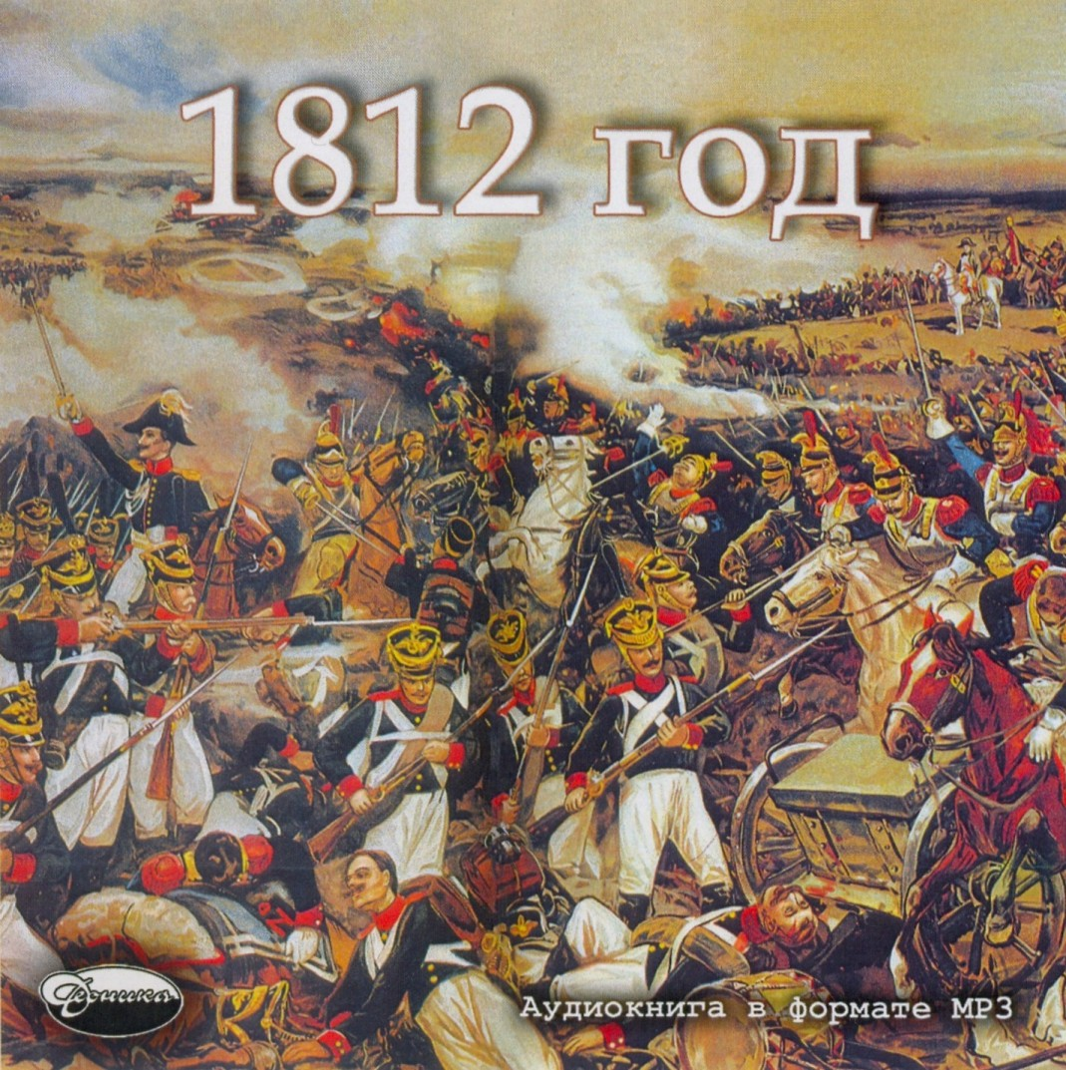
Герои Отечественной войны

Slide 2
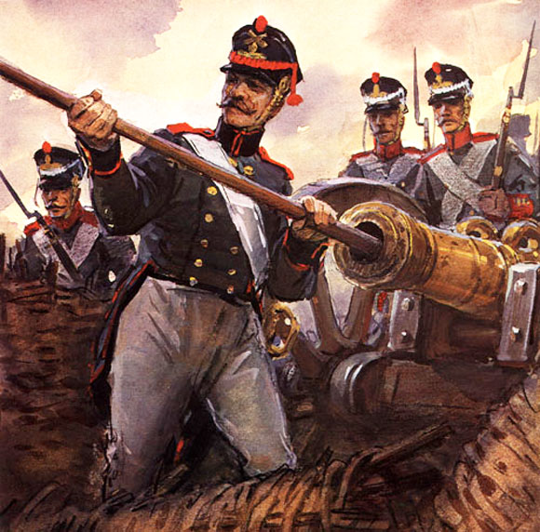
«Лёгкие победы не льстят сердца русского». А.В. Суворов

Slide 3

Защитникам Отечества в войне 1812 года посвящается...
В жизни нашей страны есть события, значения которых так велико, что рассказы о них переходят из века в век. К ним относится и Отечественная война 1812 года. Те кого жизнь сделала свидетелем этих событий, хранили память о них до конца своих дней. А кто не видел их сам, тот рос в атмосфере, сотрясаемой их гулким эхом. Рассказы о пожаре Москвы, Бородинском сражении, Березине, взятии Парижа были, по словам А.И.Герцена, их колыбельной песнью, детскими сказками, их Илиадой и Одиссеей.

Slide 4


Slide 5
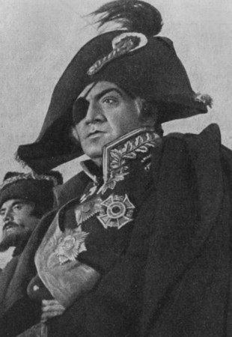
Михаил Илларионович Кутузов

Slide 6
Светлейший князь Смоленский, генерал-фельдмаршал, главнокомандующий русской армией
Военное образование М.И. Кутузов получил в Артиллерийской Инженерной школе. Более сорока лет провёл он в походах и войнах, прежде чем стал главнокомандующим русской армией. Был не раз ранен, в одном из боёв потерял глаз.
В 1812 году ему шёл уже 67-й год и по всем возрастным меркам он мог находиться на покое, окружённый почётом и славой ученика и сподвижника А.В. Суворова. Но при первом же известии о вторжении в Россию наполеоновской армии М.И. Кутузов бросил своё имение в Волынской губернии, где жил последнее время, и сам, без приказа, прискакал в Петербург, где в июле был единогласно избран начальником Петербургского ополчения. А 29 августа, повинуясь единодушному требованию всей России, Александр I назначил его главнокомандующим русской армией в войне с Наполеоном.
Проводы М.И. Кутузова из Петербурга в Москву вылились в настоящее ликование. По словам очевидцев, люди падали на колени перед крыльцом, где стоял главнокомандующий и, воздев руки к небу, заклинали:

Slide 7
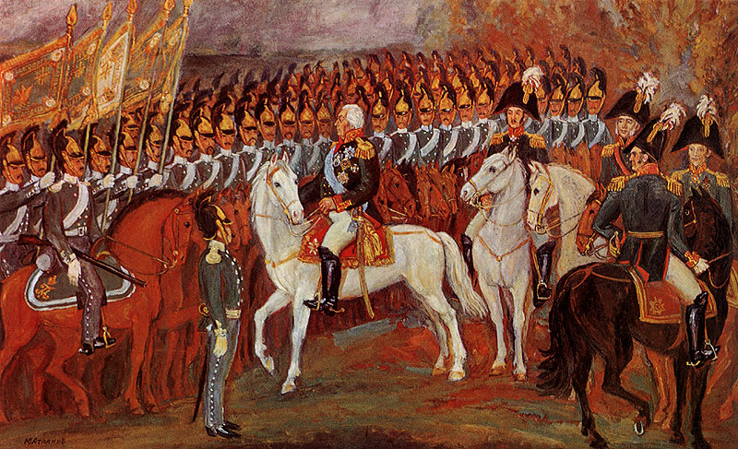
«Отец ты наш! Спаситель! Останови лютого врага, нисторгни супостата».

Slide 8
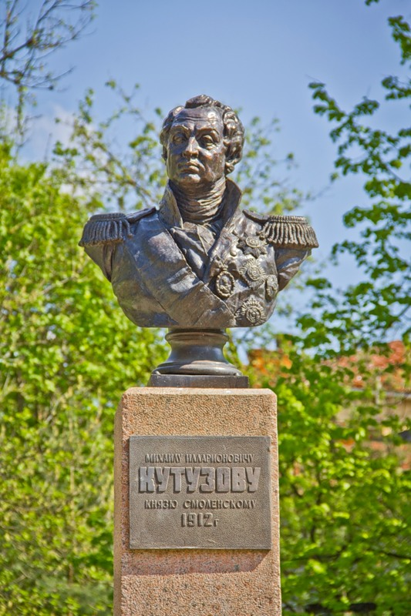
Когда народной веры глас возвал к святой твоей седине:
«Иди, спасай!» Ты встал – и спас.

Slide 9


Slide 10
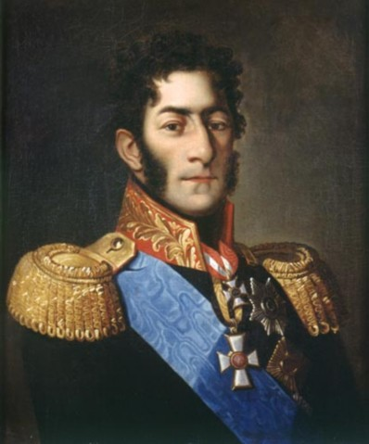
Пётр Иванович Багратион
Потомок грузинского царского дома Багратионов, генерал от инфантерии, ученик и сподвижник А.В. Суворова и М.И. Кутузова, он был образцом профессионального военного, отли-чался выдающейся храбростью и глубоким знанием военного искусства.
По традиции того времени к решающим сражениям всегда готовились как к смотру – люди переодевались в чистое бельё, тщательно брились, надевали парад-ные мундиры, ордена, белые перчат-ки, султаны на кивера и т. д.
Именно таким, каким он изображён на портрете – с голубой андреевской лентой, с тремя звёздами орденов Андрея, Георгия и Владимира и орденскими крестами – видели полки Багратиона в Бородинском сражении, последнем в его боевой жизни.
Notes:
10

Slide 11
26 августа осколок ядра раздробил генералу большеберцовую кость левой ноги. От предложенной врачами ампутации князь отказался.
На следующий день П.И. Багратион упомянул в своём донесении царю Александру I о ранении: «Я довольно не легко ранен в левую ногу пулею с раздроблением кости, но нималейше не сожалею о сём, быв всегда готов пожертвовать и последнею каплею моей крови на защиту Отечества и августейшего престола...»

Slide 12
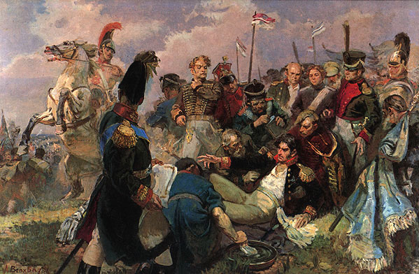
В одной из атак французов Пётр Иванович Багратион был смертельно ранен осколком ядра в бедро

Slide 13
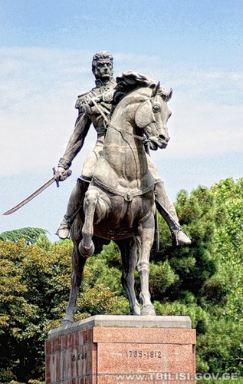
И ты... И ты, Багратион?
Вотще друзей молитвы,
Вотще их плач... Во гробе он,
Добыча лютой битвы.
Ещё дружин надежда в нём,
Всё мнит: с одра восстанет;
И робко шепчет враг с врагом;
«Увы нам! Скоро грянет».
А он... Навеки взор смежил,
Решитель бранных споров,
Он в область храбрых воспарил,
К тебе, отец-Суворов.

Slide 14
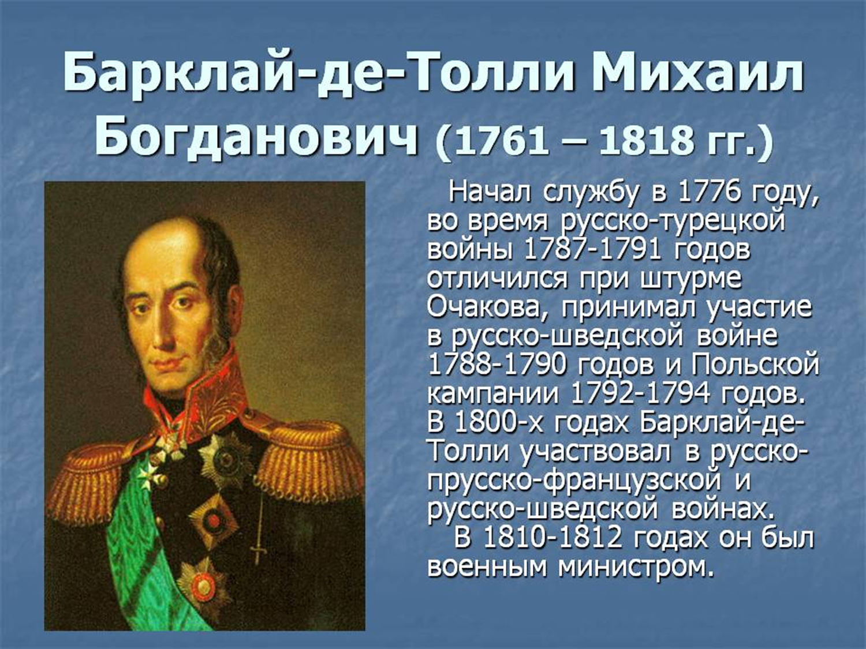

Slide 15
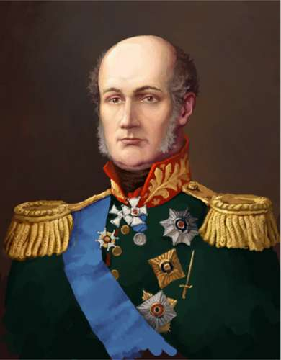
После смерти М.И. Кутузова он стал главнокомандующим всеми русскими и прусскими войсками. Заслужил всеобщее народное признание, был награждён золотой шпагой, орденом Святого Георгия первой степени и получил фельдмаршальское звание.
Там, устарелый вождь!
Как ратник молодой,
Свинца весёлый свист
заслышавший впервой,
Бросался ты в огонь,
ища желанной смерти...

Slide 16
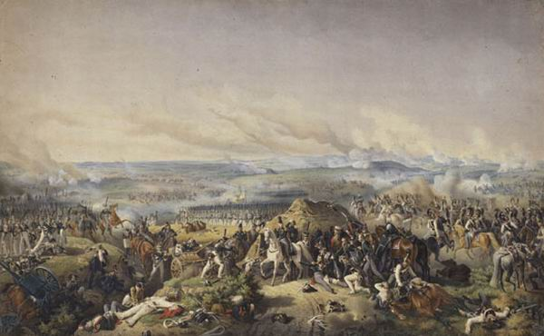
О вождь несчастливый!...
Суров был жребий твой:
Всё в жертву ты принёс земле тебе чужой.

Slide 17
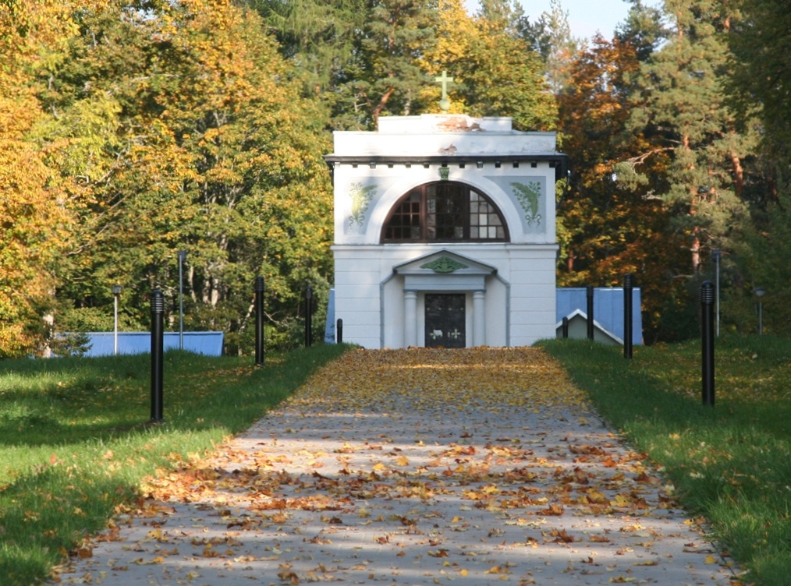
Фамильный мавзолей
Барклая-де-Толли

Slide 18
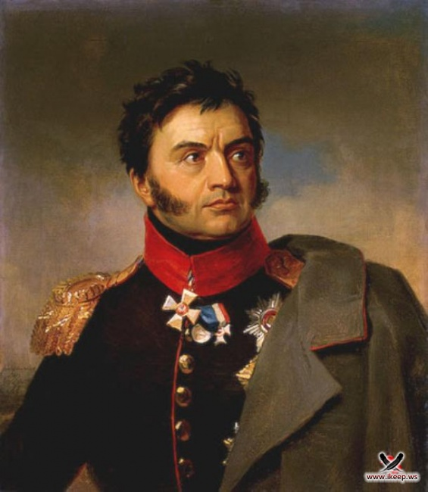
Герой,слава русского войска

Slide 19
Николай Николаевич Раевский
Николай Николаевич Раевский – русский полководец, герой Отечественной войны, генерал от кавалерии. Предприимчивый и отважный, любимый солдатами, он стал одним из самых выдающихся героев 1812 года. Наполеон говорил о нём, что «этот генерал сделан из материала, из которого делаются маршалы».
В 1812 году командовал дивизией в армии П.И. Багратиона, а в Бородинском сражении – корпусом на правом фланге левого крыла армии, куда были направлены почти все силы противника. Редут, который он защищал, получил название «Курганной батареи», или «батареи Раевского». Французы же прозвали Курганную высоту «редутом смерти». Атакуя её, они понесли большие потери.
За 30 лет безупречной службы участвовал во многих крупнейших сражениях эпохи.

Slide 20
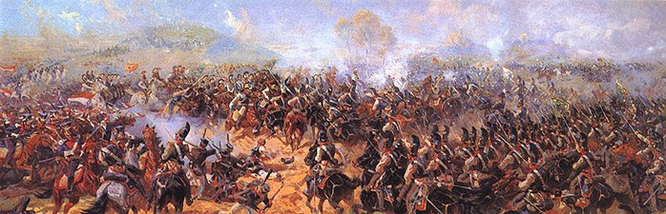
Атака на батарею Раевского

Slide 21
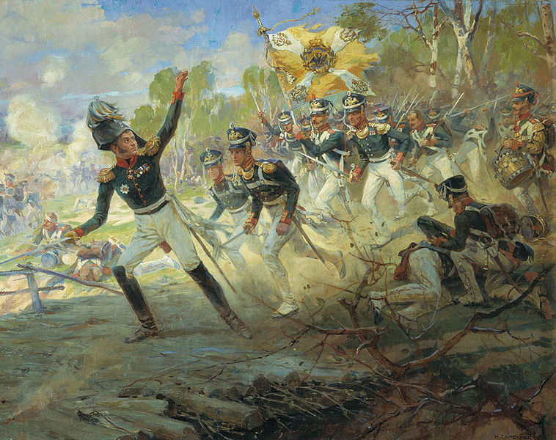

Slide 22
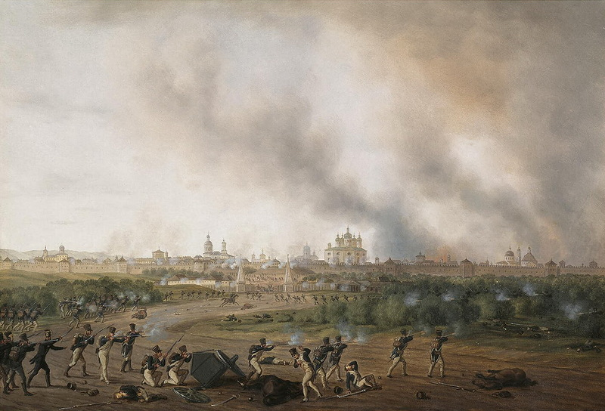
Он был в Смоленске щит, в Париже меч России

Slide 23
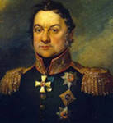
Дмитрий
Сергеевич Дохтуров
«Один из отличнейших генералов, особенно заслуживший любовь и уважение всей армии»
М.И. Кутузов

Slide 24
Дмитрий Сергеевич Дохтуров – русский военачальник, генерал русской армии. Из тульских дворян. Образование получил в пажеском корпусе. Службу начал в 1787 году поручиком лейб-гвардии Семёновского полка. В 1797 году произведён в генерал-майоры.
В 1812 году Дохтуров командовал 6-м пехотным корпусом 1-ой армии. В самом начале был отрезан от главных сил в районе города Лиды, но смог вырваться и привести корпус в Дриссу. В Смоленском сражении принял начальство над войсками и оборонял город против атак Наполеона. Получив приказ Барклая-де-Толли оставить город, в полном порядке соединился с главной армией.
В самые опасные минуты боёв Д.С. Дохтуров всегда находился среди солдат, которые говорили про него, «что, коли он где станет, надобно туда команду с рычагами посылать, а так его не сковырнёшь».
Вскоре после возвращения русских войск из-за границы, выйдя в отставку, Дохтуров умер в Москве.

Slide 25
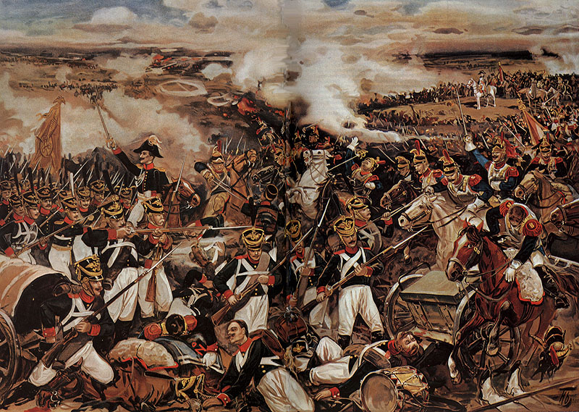

Slide 26
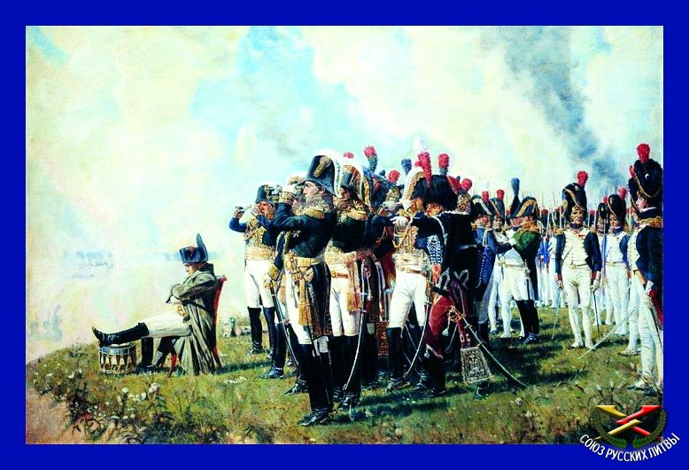
Здесь жена моя – честь,
Дети же – войска, мне вверенные!

Slide 27
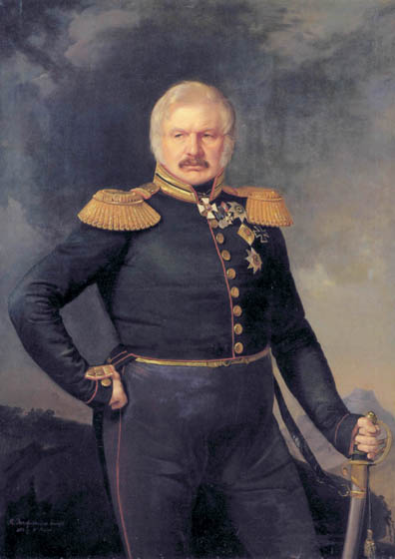
Алексей Петрович Ермолов
Будучи старинного дворянского рода, ещё в младенчестве был записан в Преображенский полк и к 14 годам уже имел чин пору-чика.
Военную службу он начал под руководством А.В. Суворова, участвовал в Русско-австро-фран-цузской и Русско-прусско-фран-цузской войнах.
Во время Отечественной войны 1812 года он был начальником штаба М.Б.Барклая-де-Толли, од-ним из организаторов обороны Москвы.

Slide 28
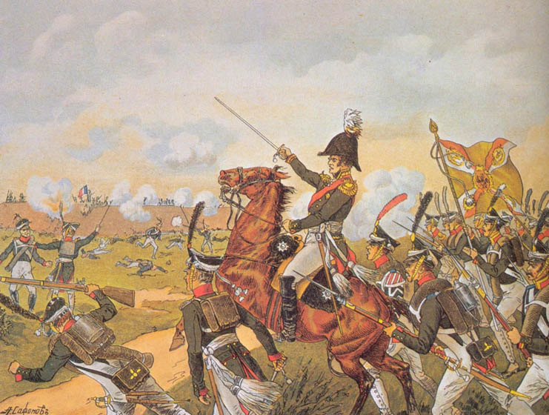
Алексей Петрович Ермолов в молодости, будучи еще подполковником, столь дерзко держался с высшими, что те мечтали, чтобы он поскорее стал генералом, ибо тогда уже не так стыдно будет выносить его дерзости.

Slide 29
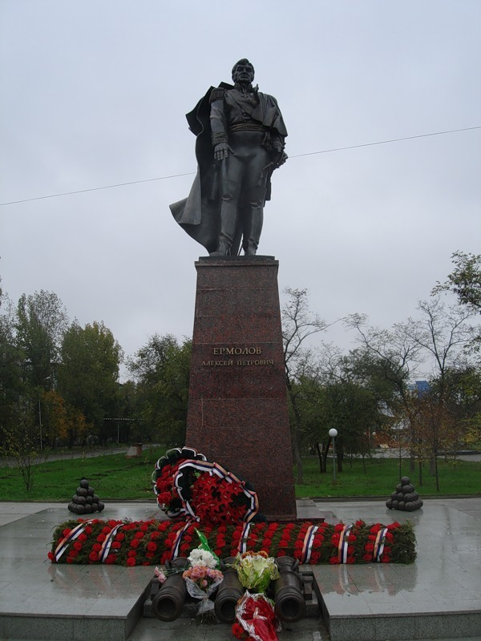
В г.Орле, где похоронили Алексея Петровича Ермолова, в 1911 году по решению Городской Думы именем Ермолова была названа улица, ведущая от городского парка.

Slide 30
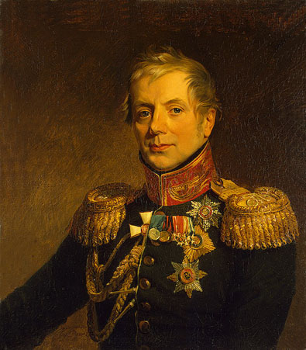
Пётр Петрович Коновницын
Русский генерал от ин-фантерии, генерал-адьютант, граф. На военной службе с 1785 года.
В 30 лет получив заветный для всех генералов орден Георгия, Пётр Петрович, по собственному признанию, чувствовал себя «счастли-вейшим из смертных».
Обладал способностью, в высшей степени важной для полководца: умением гово-рить с солдатами и немно-гими словами возбуждать их к подвигам отваги и само-пожертвования.

Slide 31
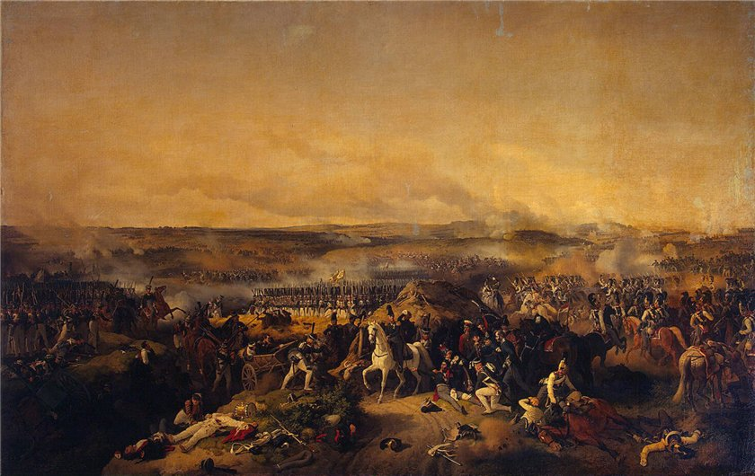
В центре раненый Багратион, рядом с ним на коне генерал П.П. Коновницын

Slide 32
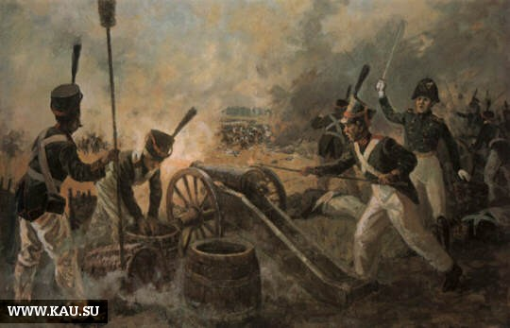
Генерал П.П. Коновницын, принявший командование после смертельного ранения Багратиона

Slide 33
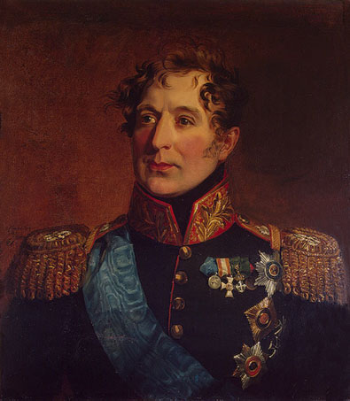
Михаил Андреевич Милорадович
Потомок выходцев из Герцеговины. Его адьютант Фёдор Глинка оставил словесный портрет Михаила Андреевича во время боя: «Вот он, на прекрасной, прыгающей лошади, сидит свободно и весело. Лошадь оседлана богато: чепрак залит золотом, украшен орденскими звёздами. Он сам одет по щегольски, в блестящем генеральском мундире, на шее кресты (и сколько крестов!), на груди звёзды, на шпаге горит крупный алмаз...»

Slide 34
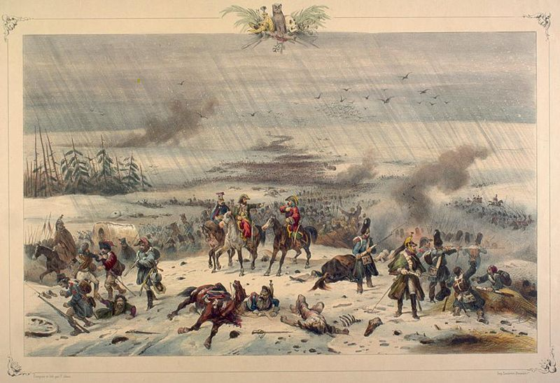
Сражение под Вязьмой русского авангарда под командованием Милорадовича с отступающей французской армией в ходе Отечественной войны 1812 года

Slide 35
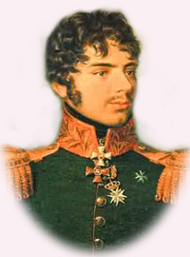
Александр Иванович Кутайсов
Это великолепный с феноменаль-ными способностями, разносторонне талантливый человек, знал шесть языков. Писал стихи, отлично рисовал, граф, генерал-майор.
В начале Отечественной войны 1812 года А.И. Кутайсов был назначен начальником артиллерии в армии М.Б. Барклая-де-Толли.

Slide 36
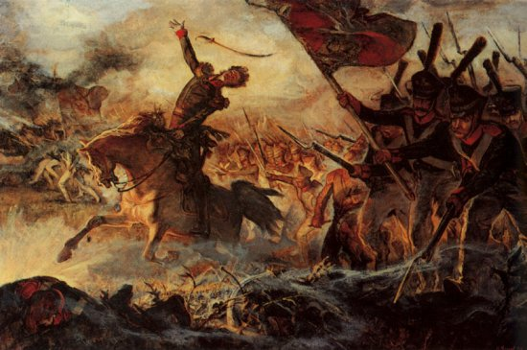
Гибель генерала А.И. Кутайсова

Slide 37
Генерал Кутайсов погиб на Курганной высоте.
После боя была поймана его лошадь, седло и чепрак которой были залиты кровью. Возможно, в генерала попало ядро или осколок гранаты, но тело его так и не нашли. В официальных рапортах и докладах императору Александру I о Бородинском сражении некоторое время ничего не указывалось о гибели генерала Кутайсова, была даже версия о возможном пленении командующего артиллерией...
А ты, Кутайсов, вождь младой...
Где прелести? Где младость?..
О горе! Верный конь бежит
Окравлен из боя;
На нём его разбитый щит...
И нет на нём героя.
И где же твой, о витязь, прах?
Какою взят могилой?..
Пойдёт прекрасная в слезах

Slide 38


Slide 39
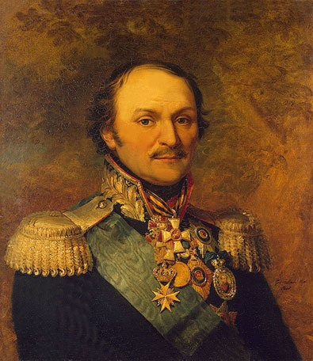
Матвей Иванович Платов
Легендарный атаман войска Донского. Казак-рубаха, без всякого образования, только и делал, что подтверждал свою репутацию удальца, рождённого для атаки и преследования.
Когда началась Отечественная война 1812 года. М.И. Платов мобилизовал всё мужское население казачьих станиц от 18 до 60 лет. В Бородинском сражении казаки М.И. Платова совершили рейд по тылам противника, обойдя его левый фланг. Из-за этого Наполеону пришлось прервать атаки на батарею Н.Н. Раевского.

Slide 40
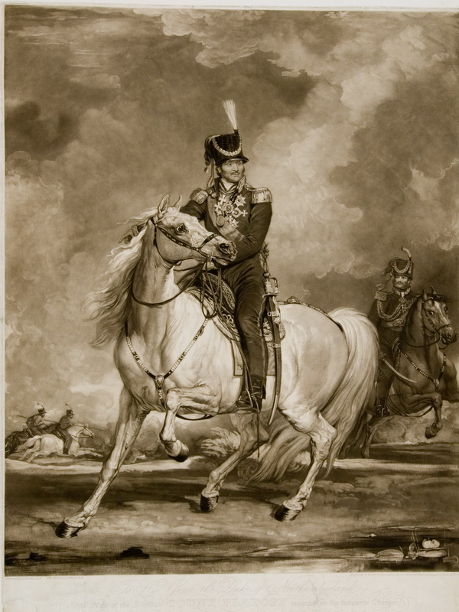
«Теперь, братцы, - говорил он казакам, - наступила наша страдная пора... Лишь успевай точить сабельки да дротики навастривать...»

Slide 41
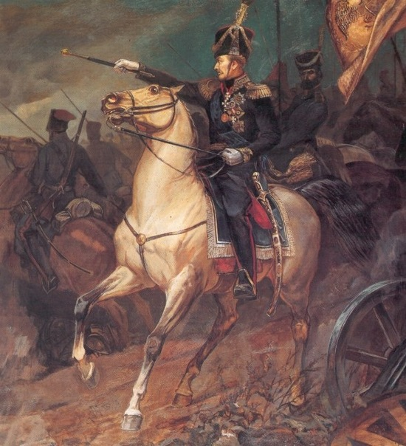
«Податрём мы теперь сопли хвастуну Бонапартишке. Давайте, братцы, прошумим, дадим знать Россиюшке нашей, что живы ещё её сыны, лихие донцы...»

Slide 42
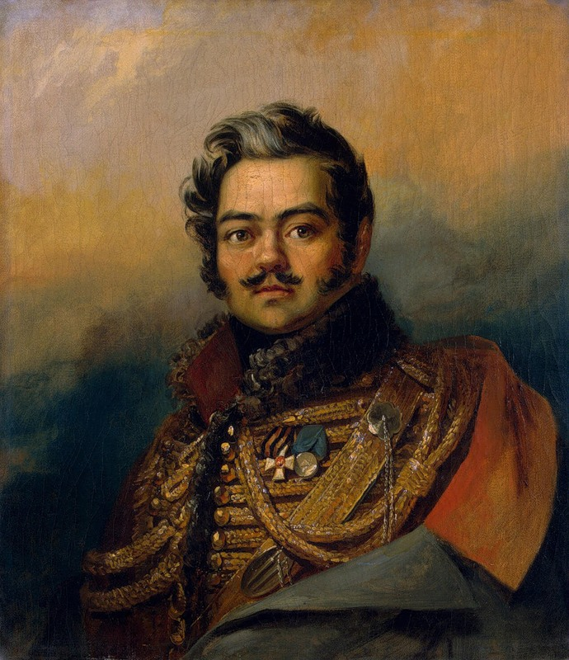
Денис Васильевич Давыдов
Один из самых популярных в своё время людей России, чьи портреты украшали даже избы русского простонародья, герой войны 1812 года.
С 1806 по 1831 год Д.В. Давыдов участвовал в восьми кампаниях и был вправе с гордостью заявить: «Имя моё во всех войнах торчит, как казацкая пика», но 1812 год он ставил вне всяких сравнений.

Slide 43
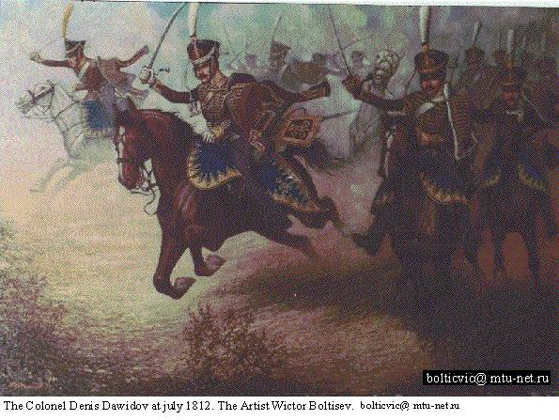
Я был рождён для рокового 1812

Slide 44
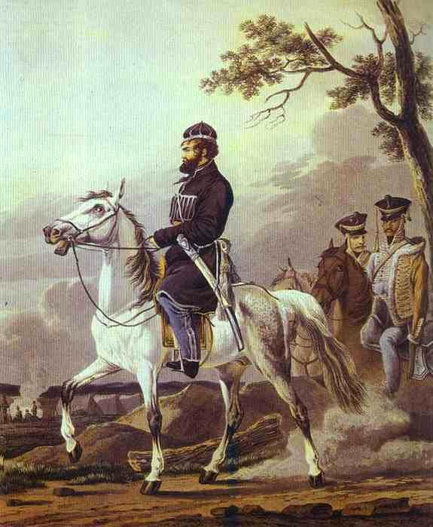
«Я на опыте узнал, что в Народной войне должно не только говорить языком черни, но приноравливаться к ней и в обычаях и в одежде»

Slide 45
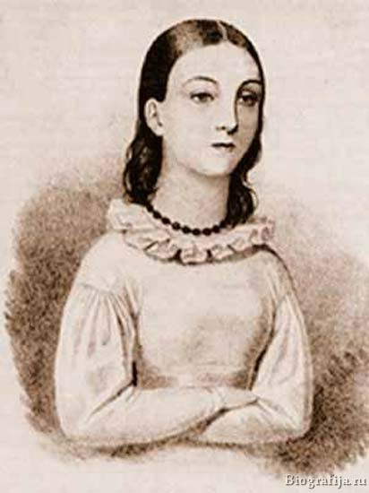
Надежда Андреевна Дурова
Первая в русской армии женщи-на-офицер (известна как кавале-рист-девица) и писательница.
Когда в годы войны с Наполео-ном Н.А. Дурова служила в армии, скрыв свой пол и выдав себя за «дворянского сына», слух о том, что в рядах русских войск сражается офицер-женщина, рас-пространился в обществе, вызы-вая восхищение её героизмом. Но имя её было покрыто тайной.
За проявленное мужество была награждена Георгиевским крес-том. За весь XIX век это был единственный военный орден, вручённый женщине.

Slide 46
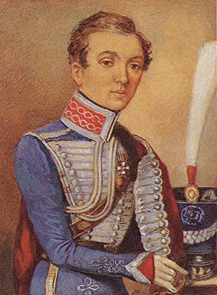
«Наполним кубок, Меч во длань!
Внимай нам, вечный мститель!
За гибель – гибель, брань – за брань,
И казнь тебе, губитель!»

Slide 47

И лира звучала, и в бой вдохновляла.

Slide 48
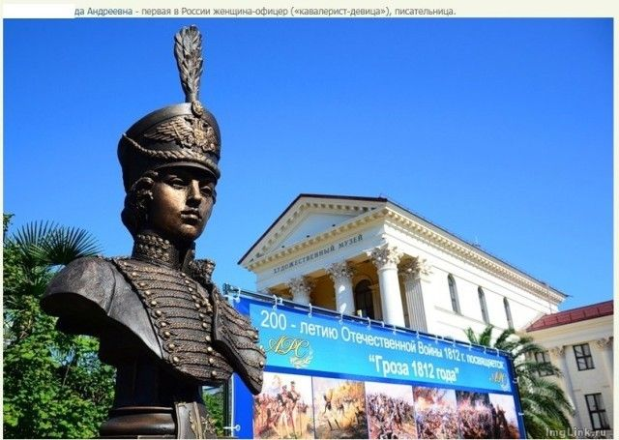

Slide 49
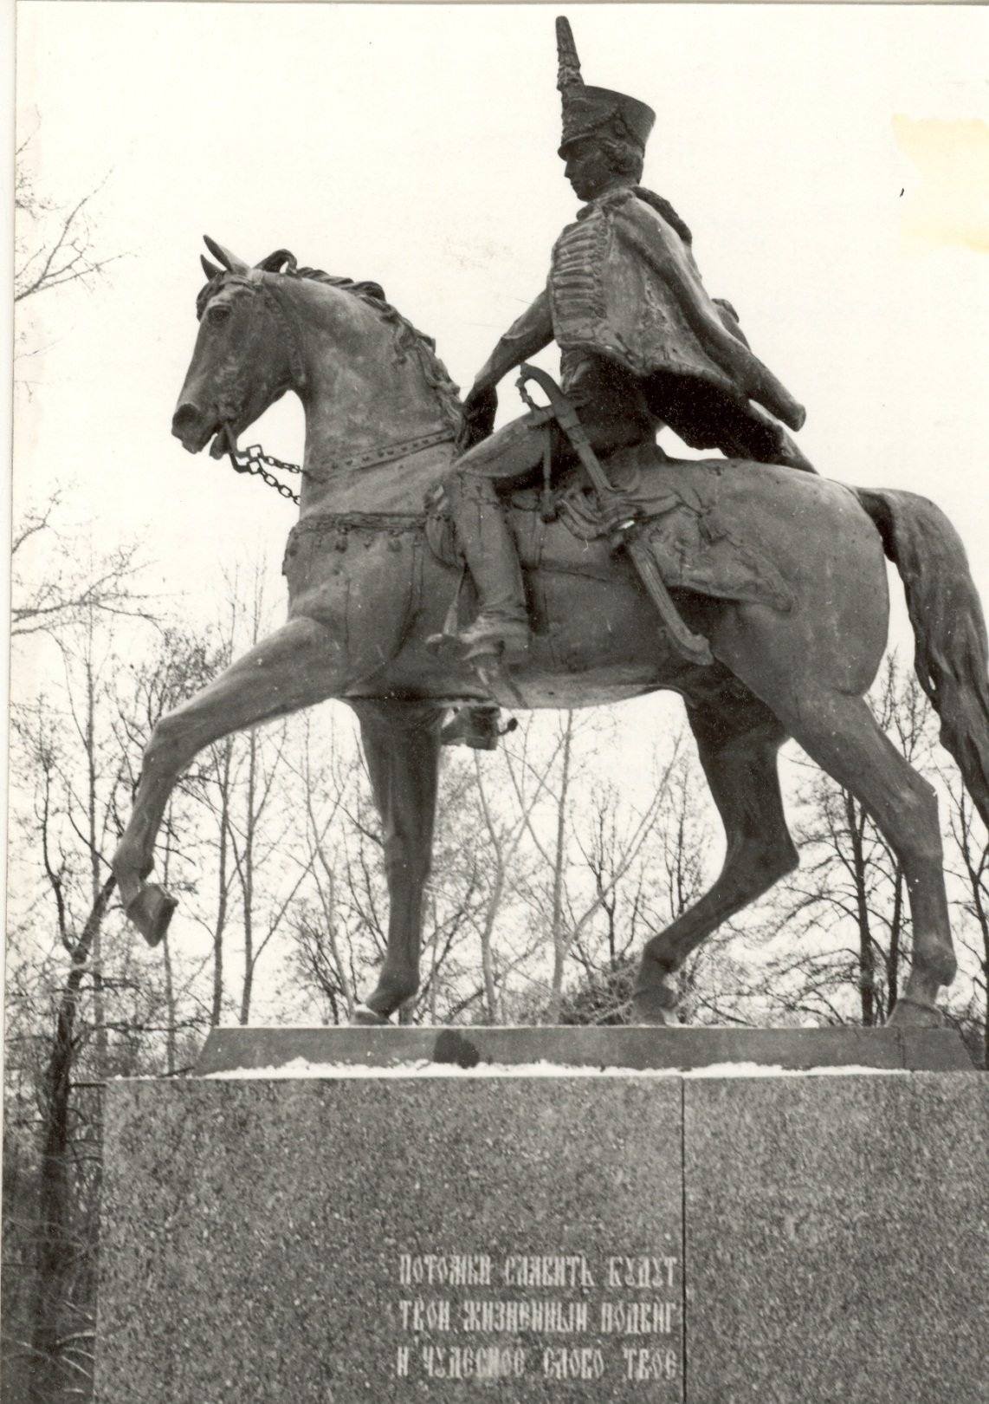
Прослужила Н.А.Дурова 10 лет в полку, произведена в корнеты и удос-тоена чина штабс-ротмистра.
Умерла 21 марта 1866 года и было ей 83 года.
Хоронили кавалерист-девицу со все-ми воинскими почестями.

Slide 50
